Slide 1



Slide 2
Programme
Qu’est-ce que Mailinblack ?
Mailinblack Protect
Démonstration
Notre accompagnement
Next steps

Slide 3
1
QU’EST-CE QUE MAILINBLACK ?

Slide 4

Protection de messagerie à 360°
+15
12
années d’expertise
mille clients
protégés
96
+ 5
%
de taux de
renouvellement
milliards d’emails
traités par an
Notes:
Mailinblack accompagne la sécurité des entreprises françaises depuis 15 ans.
Suite à notre levée de fonds de 14 M€ en 2019, nous avons réalisés de gros investissements pour renforcer notre produit de cybersécurité et nous développer avec 3 gros paris stratégiques:
Création d’un Lab IA pour renforcer nos technologies d’analyse et d’apprentissage en temps réel avec des techniques de classification
Développement international en Europe et Afrique, avec 7 pays ouverts (principaux: Espagne, Benelux, Maroc)
Innovation avec plusieurs lancements de nouveaux produits complémentaires pour renforcer notre offre
Nous sommes la seule solution française de cybersécurité (suite au rachat de notre concurrent par un fonds américain). Nous gardons une liberté d’action totale (les fondateurs gardent la majorité du capital).
Nous réalisons une croissance de 40% avec 40 nouveaux clients par semaine et une forte progression sur les grands comptes grâce à un produit robuste.

Slide 5












Ils nous font confiance
Notes:
TODO - On aurait idéalement besoin de 4-5 cas d’usage de nos clients qu’on peut raconter de vive voix
Nous avons une forte part de marché sur le secteur public, notamment de la santé (qui ont des besoins avancés de sécurité étant donnée la sensibilité de leurs données), avec plus de 200 établissements de santé dont de gros CHU.
Plusieurs grandes villes et métropoles
Ainsi que de belles références privées en France et à l’international (RAM dernièrement)

Slide 6
La messagerie est le vecteur principal d’attaques informatiques
92
Newsletters
25%
75
5
40
%
%
HEURES
Spams & virus
50%
MIN
des emails reçus
sont indésirables
à consulter
votre messagerie
chaque jour à
trier vos emails
Emails
productifs
25%
des cyberattaques passent par l’email
Notes:
Nos mesures montrent que seuls 25% environ des emails échangés sont légitimes.
50% sont nocifs, avec deux types de messages:
Virus, ransomwares, et attaques de phishing ou de spear-phishing plus ciblées
Spam source de perte de temps et d’engorgement des boites mails et des canaux (utilisent 50% de la bande passante disponible)
Sur les 50% restants, la moitié sont peu urgents, constitués essentiellement de contenus marketing.
L’email est donc
Une source de menaces en cybersécurité avec 92% des attaques sur les entreprises (source ?)
ET une source de perte de temps avec 40mn perdues en moyenne par jour et par personne.

Slide 7
Les interfaces humaines et technologiques de votre SI
POUR VOTRE ENTREPRISE
POUR VOS COLLABORATEURS
Besoin de sécurité
Besoin de sérénité et de confort
Sécurisation maximale des données et des échanges par email de vos clients
Protection des infections du SI de vos clients : blocage des virus, traitement des spams et usurpations, scan des pièces-jointes
Limite des risques d’erreurs humaines
Gestion centralisée des paramètres de sécurité
Gain de productivité avec une messagerie propre
Gain de temps grâce au tri automatique des emails, spam et newsletter
Moins de stress lié à la surcharge d’emails indésirables
Facilité d’utilisation et gestion individuelle des préférences de sécurité
Soulagement face aux risques d’attaques et sensibilisation aux pratiques de sécurité
Notes:
Les menaces (vues slide précédent) affectent
Votre système → cela correspond à un besoin de sécurité
Vos collaborateurs → cela correspond à un besoin de gain de temps / productivité

Slide 8
2
MAILINBLACK PROTECT

Slide 9
Les catégories de menaces que l’on observe aujourd’hui
EMAILS DANGEREUX
EMAILS NON-PRODUCTIFS
Publicités commerciales
Newsletters
Emails automatiques
Malware
Virus, spyware, ransomware, cryptolocker, etc.
Tentatives d’usurpation
Hameçonnage, fraude au président
Notes:
Rentrons plus en détail dans les typologies d’emails qui impactent votre sécurité et vos utilisateurs.
Retrouvez vous bien ces catégories ?

Slide 10


Un email est envoyé ; et ensuite ?
?
VOTRE INFRA
Notes:
Rentrons un peu plus dans le détail du fonctionnement de Mailinblack Protect.
Mailinblack Protect se positionne en coupure de flux de messagerie. Ceci comporte plusieurs avantages clés en termes de sécurité:
Les messages infectés n’atteignent jamais votre infrastructure
La charge sur votre système de messagerie est réduite, car le flux d’emails diminue de 75% en moyenne
Nous redirigeons un flux SMTP normal, il n’y a donc aucun changement et aucun paramétrage à faire sur votre système, et vous pouvez maintenir toutes les couches de sécurité que vous souhaitez en aval (pare-feu par exemple)

Slide 11
Les solutions de Mailinblack Protect
SÉCURITÉ
CONFORT
ANTI-VIRUS
ANTI-SPAM
LISTE NOIRE
NEWSLETTERS
EN ATTENTE
X
?
LISTE BLANCHE
Notes:
Mailinblack Protect applique des filtres successifs pour classifier vos messages en termes de sécurité et de productivité.
Grâce aux interfaces de Mailinblack Protect, vous avez 100% de transparence: vous pouvez voir et récupérer 100% des messages – pas de fonctionnement en boite noire, vous gardez tout le contrôle sur votre flux entrant.
Les filtres de sécurité sont appliqués en premier, puis les filtres de gain de temps et nous pouvons rentrer en détail dans le fonctionnement de nos technologies de protection dans les slides suivants.
(présentation des filtres successifs)
Anti-virus: contre les menaces de sécurité comme malware, ransomware, cryptolocker, etc.
Anti-spam: contre les envois massifs d’emails poubelle (type viagra, scams), ainsi que les tentatives de phishing
Le dernier filtre est la liste blanche, une solution simple et extrêmement efficace pour limiter l’impact des messages automatiques et robotiques.
- X% des emails légitimes viennent d'expéditeurs qui sont déjà dans la liste blanche
- Y% des emails stoppés par la liste blanche sont effectivement du spam
- 95% des messages légitimes sont libérés par l'expéditeur grâce à la Demande d'Authentification

Slide 12

L’IA Mailinblack pour lutter contre le phishing
Notre modèle de Deep Learning à la performance unique
Classification
Classification
L’IA analyse les emails et les catégorise. Elle corrige les faux positifs et les faux négatifs.
Collecte
L’IA regroupe les emails similaires en clusters afin de détecter les nouvelles vagues de menaces.
Validation
Le Lab IA intervient pour évaluer la qualité des clusters avant de les labelliser manuellement.
Entraînement
L'IA entraîne une nouvelle version du modèle de classification à l'aide des données fraîchement collectées.
Entraînement
Collecte
Validation
Notes:
Derrière les technologies classiques des filtres qu’on vient de vous montrer il y a la couche d’IA Mailinblack, qui va aider non seulement à encore mieux prévenir les dangers (tel que des virus ou des tentatives d’usurpation), mais aussi à faire une meilleure classification et tri des messages non-dangereux
Anonymisation des informations « collectées »
Plus de détails
Le Lab IA Mailinblack : une équipe de docteurs et experts en data science qui scrute quotidiennement les nouvelles formes de menaces.
Avec 5 milliards d'emails qui convergent chaque année par les serveurs de Mailinblack, notre Lab IA a une quantité de Big Data inégalée pour améliorer nos technologies de manière continue.
Le Lab IA de Mailinblack a développé un modèle de deep learning à la performance unique, fondé sur une approche d'extraction automatique des caractéristiques servant à réaliser des prédictions de catégories d'emails "black" (non légitime, Ex. Spam), "white" (légitime) et "gray" (non sollicité, Ex. newsletter, publicité, notifications).
L'entrainement sur les langues française et européennes apporte une finesse en plus à Mailinblack, pour une protection inégalée de votre messagerie

Slide 13



PROTECT
OUT
L’option Mailinblack Protect Out vous permet de sécuriser tous les messages que vous envoyez grâce aux processus de sécurisation Mailinblack
SIMPLICITÉ
EFFICACITÉ
SÉCURITÉ
1
Vos destinataires sont automatiquement ajoutés à votre liste blanche
2
Vos adresses IP d'envoi ne sont pas blacklistées
3
Un scan antiviral est réalisé sur tous vos emails envoyés
4
En cas d'usurpation détectée, le mot de passe Mailinblack est réinitialisé
Notes:
En parlant de sécurité et de confort, MIB Protect vous propose en option la protection de vos échanges sortants.
En s’appuyant sur les mêmes couches de sécurité, l’option Protection Sortante vous permets des bénéfices majeurs :
1 vos destinataires sont automatiquement ajoutés à votre liste blanche
2 vos emails sortants sont soumis à un filtre d’anti-virus
3 [uniquement en SaaS] vos adresses IP ne seront pas blacklistées

Slide 14
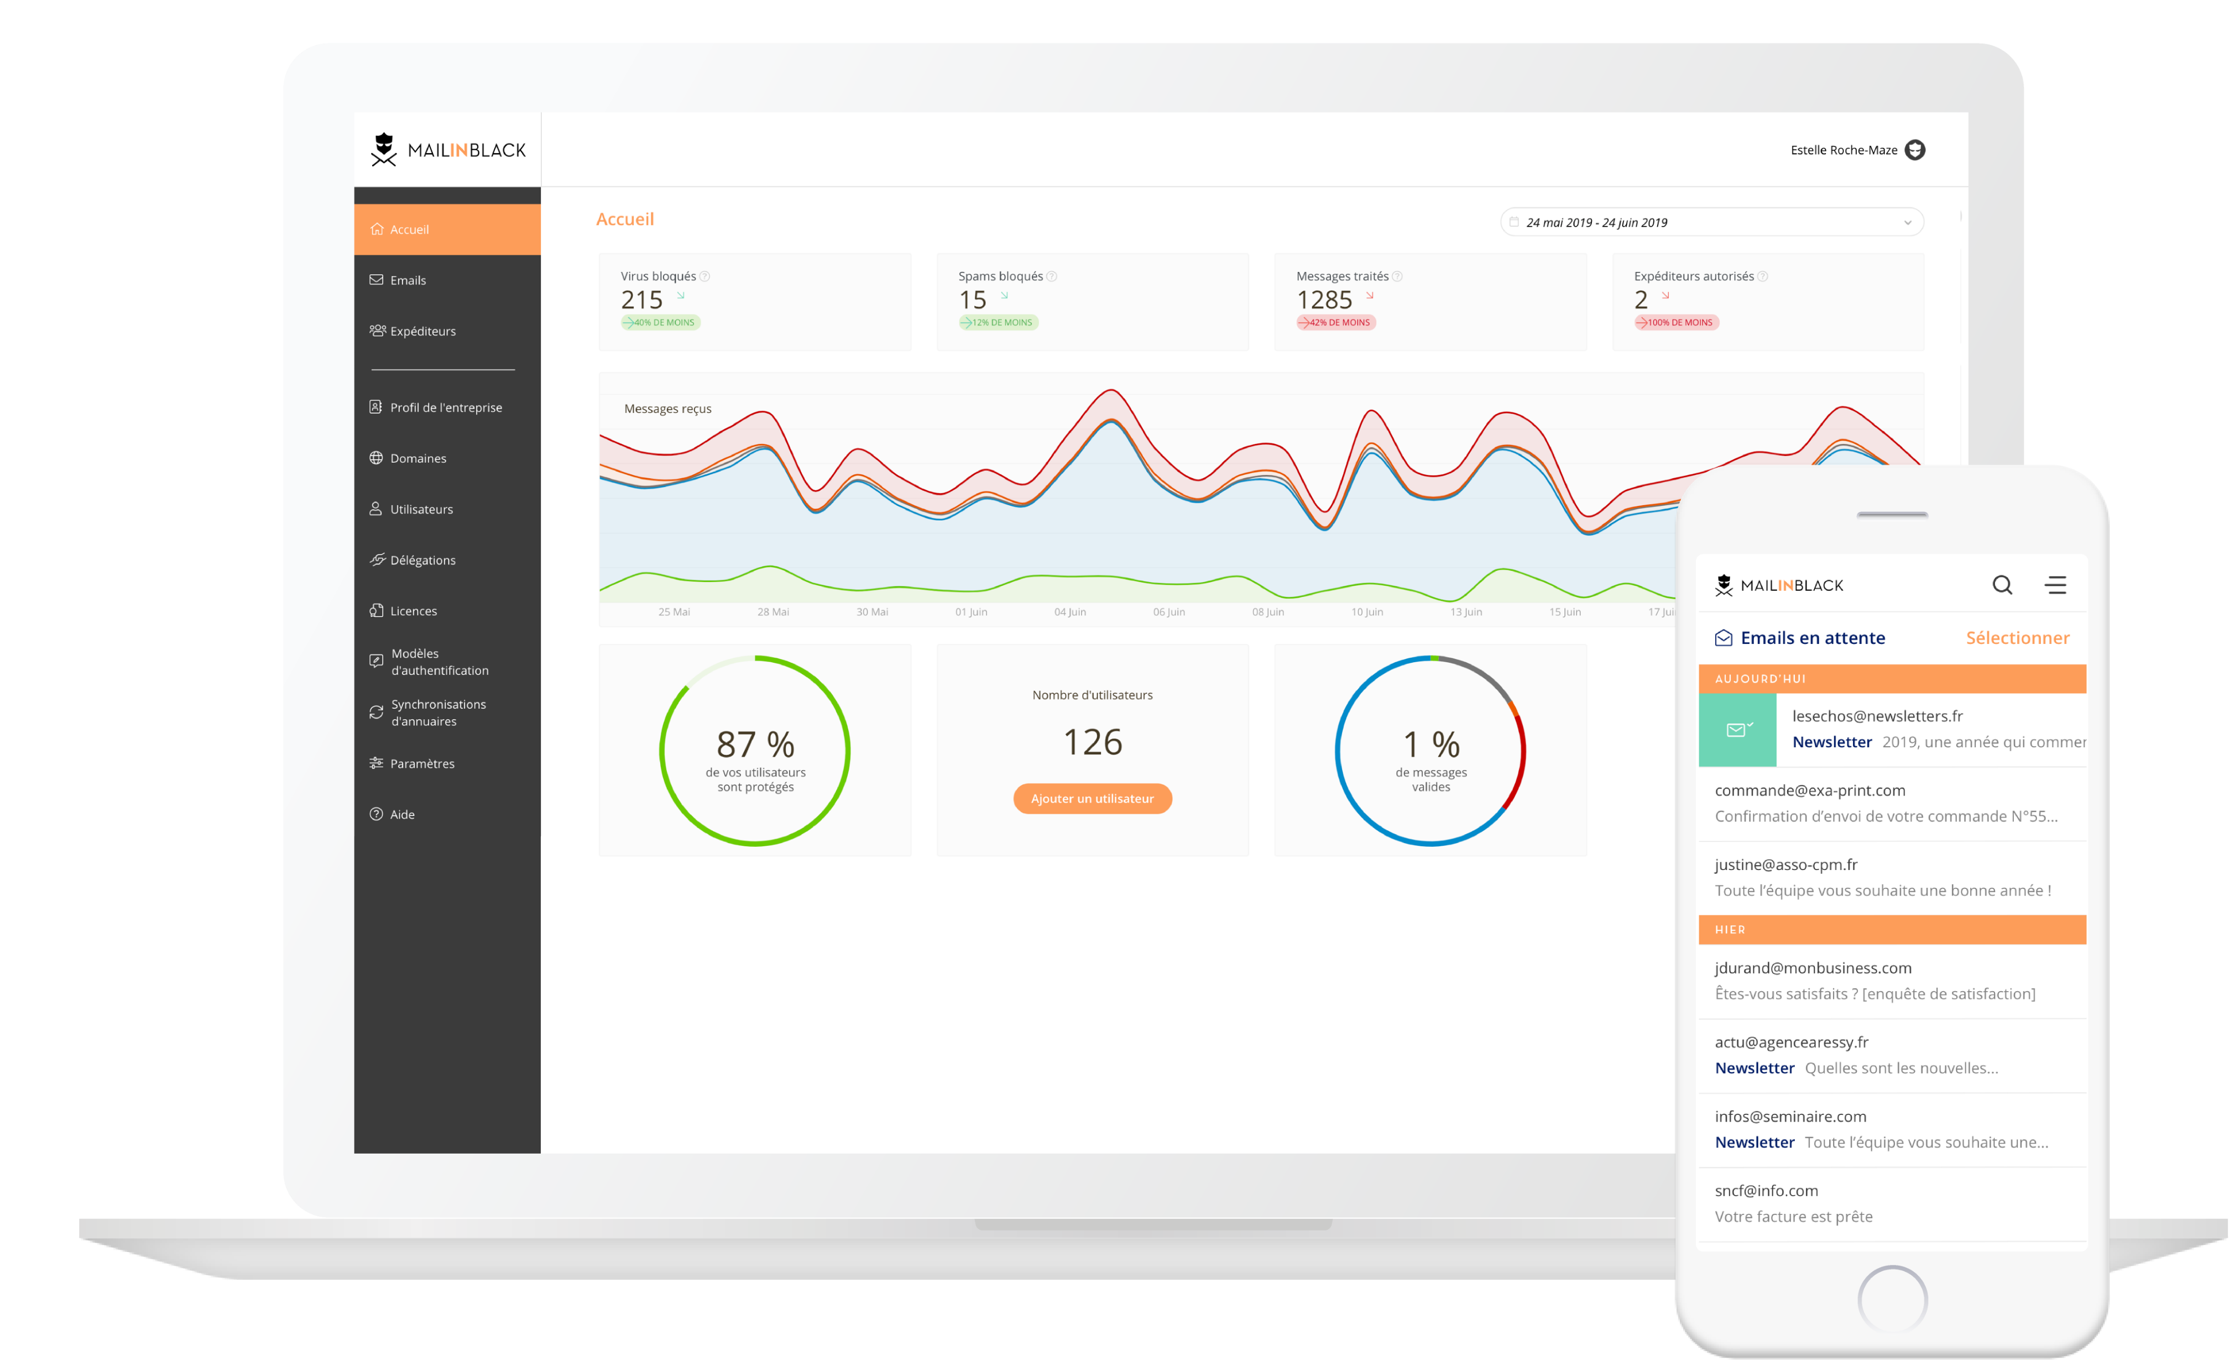
Contrôle de l’administrateur, autonomie des utilisateurs
100% de transparence, gestion souple et sécurisée, facilité d’utilisation et de prise en main
pour
L’ADMINISTRATEUR
Accès à une interface web de gestion centralisée
Contrôle du flux entrant en temps réel
Paramétrages avec niveau de hiérarchie
pour
L’UTILISATEUR
Accès à une interface web personnelle
Réception d’un rapport d’emails stoppés
Application mobile
Notes:
Mailinblack Protect vous donne un contrôle total sur votre flux de messagerie, et vous fait gagner du temps en permettant aux utilisateurs de gérer eux-mêmes leur quarantaine.
Points clés:
100% de transparence – vous avez une visibilité et un contrôle total sur le flux de messagerie
Contrôle des actions de vos collaborateurs : vous pouvez limitez leur capacité à libérer des emails infectés (99% de nos clients le font) et spams
Gain de temps pour le support interne car réduction du nombre de demandes
Nous allons à présent vous montrer comment cela se matérialise sur l’interface administrateur et l’interface utilisateur

Slide 15
3
DÉMONSTRATION

Slide 16
Les piliers de Mailinblack Protect
CONTRÔLE
CONFORT
SÉCURITÉ
Technologies & IA Mailinblack
Classification des emails (spam, graymail, etc.)
Protect Out
Anti-virus
Technologies anti-phishing
L’humain est
décisionnaire
Interface administrateur
Interface utilisateur & application mobile
Conformité aux normes
Rapport d’emails stoppés
Liste blanche & DA
Déploiement sur mesure
CSM, gestion du changement et sensibilisation de vos collaborateurs
Notes:
SLIDE RECAPITULATIF – En gros, “Voici nos piliers et les topics qui vont avec. Est-ce que vous avez bien vu tout ce qui est affiché sur ce slide ? Si non, on revoit/clarifie ensemble, ou on découvre la partie “Accompagnement ”
SLIDE A TIROIR – UTILISER LES LIENS POUR RENTRER DANS LES DETAILS SELON BESOIN
La philosophie de Mailinblack est que la meilleure protection ne peut être atteinte qu’en combinant des technologies et un apport humain
C’est pourquoi nous laissons toujours la visibilité et la décision à l’humain – administrateur ou simple utilisateur. C’est la combinaison de couches de sécurité technologiques et humaines qui vont apporter les meilleurs résultats.
Valider avec le client que nous avons bien vu ensemble tout ce qui est sur cette slide:
3 propositions de valeur – contrôle, confort, sécurité
Technologie: classification avec IA et 5 filtres successifs, apports technologiques spécifiques sur Anti-virus, anti-phishing, anti-spear phishing
Interfaces – contrôle et autonomisation
Facilité de déploiement et adaptation à tout environnement de production
En plus de cela, nous apportions un accompagnement et un support d’excellence que nous allons détailler dans les prochains slides
Equipe support disponible en heures ouvrées avec des KPIs extrèmement élevés
CSM dédié pour les grands comptes
Accompagnement en sensibilization avec formations des équipes de support interne, webinars, FAQ, et des produits innovants de sensibilisation en cours de développement
SLA premium et support technique 24/7 en option
KPI support heures ouvrées
Résolution moyen: 40mn, résolution max: <1h pour 95% des tickets, 2h pour niveau 2
- Première réponse humaine en <30mn par email (temps de prise en charge)
- Chat: 2mn30 en moyenne, 5mn max de première réponse
- 98% des appels sont pris en compte (100% hors période d’incident)

Slide 17
4
NOTRE ACCOMPAGNEMENT

Slide 18
Déploiement
01
02
03
04
05
Set up
Onboarding
Conduite de changement
Installation Phase pilote
Finalisation
& suivi
Notes:
1. Le setup est très rapide (environ 30 min)
Présentation Success Program
Définir un planning de déploiement
Programmer les formations
Aligner les attendus et les prochaines étapes
2. La phase d’onboarding est aussi rapide (environ 1h)
Déclaration des NDD et Serveurs Messagerie
Synchronisation des utilisateurs
Personnalisation
3. Une fois que l’onboarding est terminé, on active la solution et on démarre la Phase Pilote
Réception des accès manager
Redirection des champs MX
Déploiement progressif des protections
(Si SMTP Sortant : Enrichissement automatique des listes d’expéditeurs)
4. Nous déployons la solution progressivement pour vous accompagner également dans la conduite du changement
Information et présentation
Découverte de l’interface par l’utilisateur
Formation
5. Une fois que la solution a été bien mise en place et que vos collègues l’ont adoptée, il est temps de finaliser le projet et démarrer le suivi
Suivi Post Installation
CSM dédié
Escalade support

Slide 19

Un accompagnement exclusif
Accompagnement offert à tous nos clients
Notre programme vous permet d’être accompagné tout au long de votre parcours et de maximiser la sécurité et la satisfaction de vos collaborateurs
Un Customer Success Manager (CSM) est chargé d’assurer votre suivi et votre satisfaction
Notes:
Contact dédié à iso-coût => Accompagnement exclusif, lien privilégié
Communication sur les informations importantes. (Maj, Lenteurs, nouvelles features et avancée Road Map)
COPIL et point réguliers
Objectifs: Augmenter la réactivité et les échanges que nous avons ensemble
Stratut VIP: un niveau d'escalade que les autres clients n'ont pas

Slide 20
Un Customer Success Manager dédié
Résolution rapide
Le CSM est votre point d’entrée pour toute question ou problématique
Le CSM s’occupe d’escalader vers N1, N2, ou N3, selon besoin
Prise de rdv sur site, selon besoin
Comité de pilotage (tous les 3 mois)
Définition calendrier, milestones
Définition et suivi des KPI : usage des interfaces, volumétries emails, utilisation…
Présentation de la roadmap MIB
Retours d’expérience et amélioration produit
Support et communication interne
Matériel : livres blancs, infographies, guides et bons conseils pour contrer les menaces actuelles et futures
Formation : webinaires, sensibilisation des ambassadeurs, formations en présentiel
Notes:
Points de discussion sur KPI, matériel etc. Besoin d’un slide en plus ? Vide ?
Astreinte MIB en dehors des heures ouvrées, payant pas d'idées du coup (avoir le ressenti des clients)

Slide 21

www.siteweb.com
contact@mail.com
+33 (0)4 00 00 00 00

Slide 22
-
ANNEXES

Slide 23
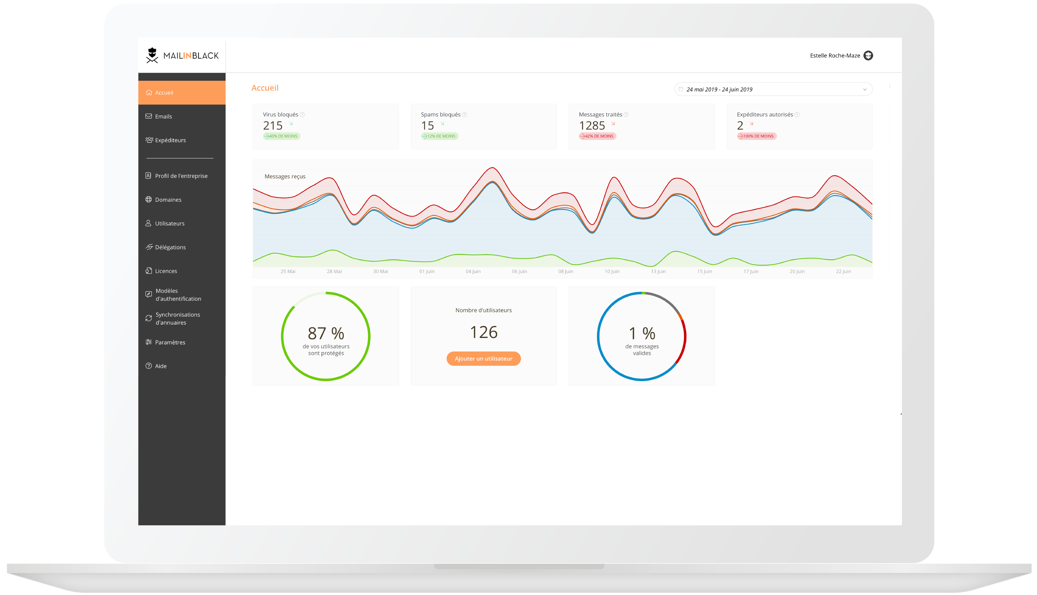

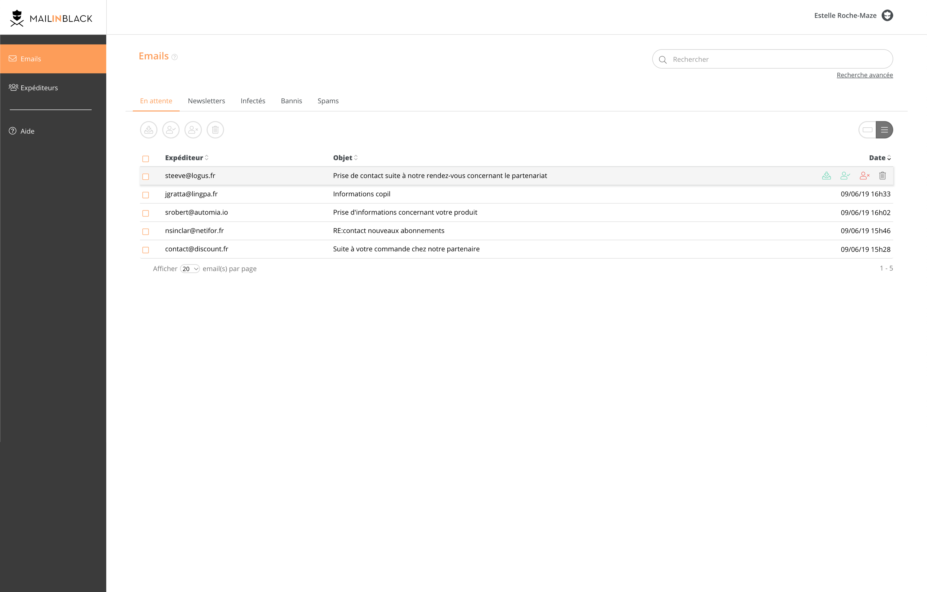
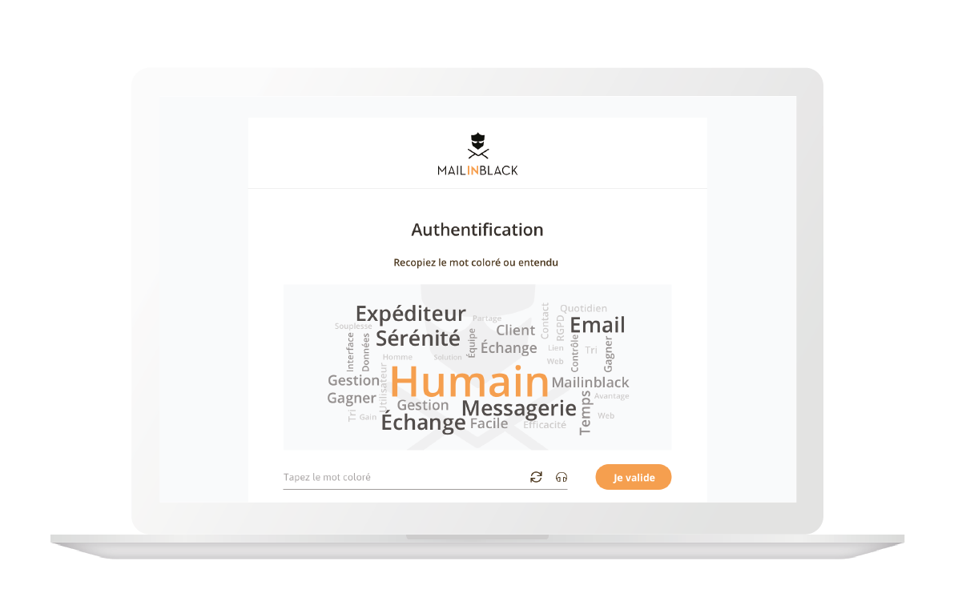
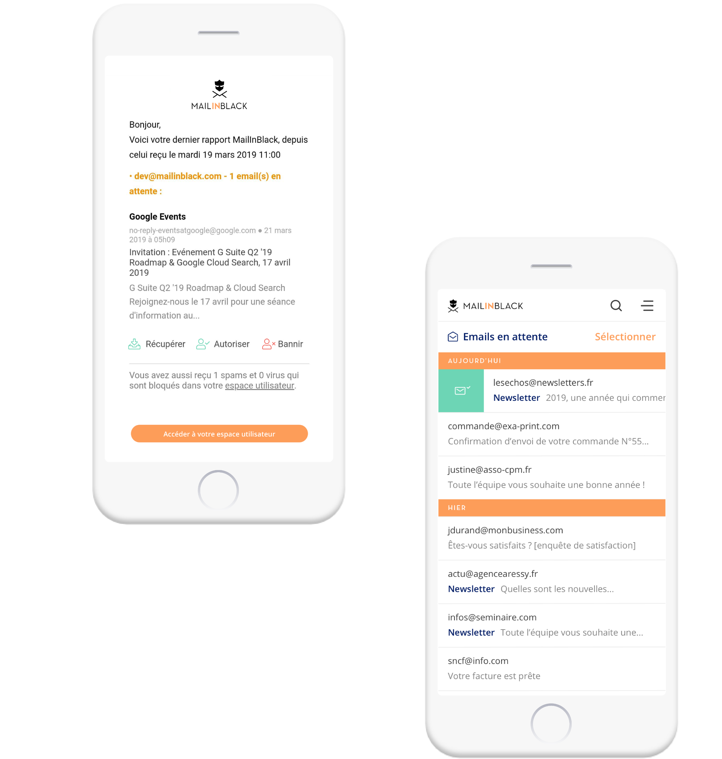
La liste blanche : comment autoriser des expéditeurs
ADMINISTRATEUR
UTILISATEUR
EXPÉDITEUR
Interface administrateur
Protection sortante
Interfaces utilisateur
Rapport d’emails stoppés
Demande d’authentification

Slide 24
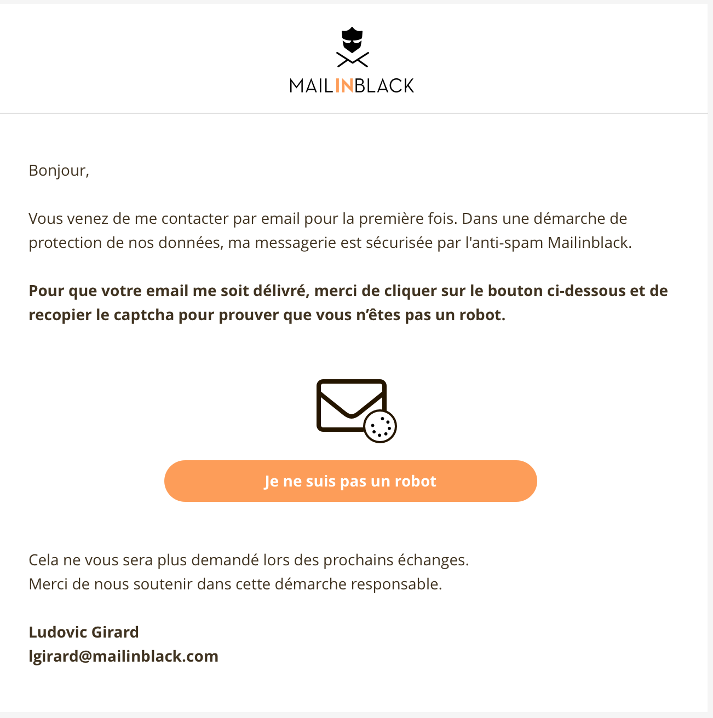
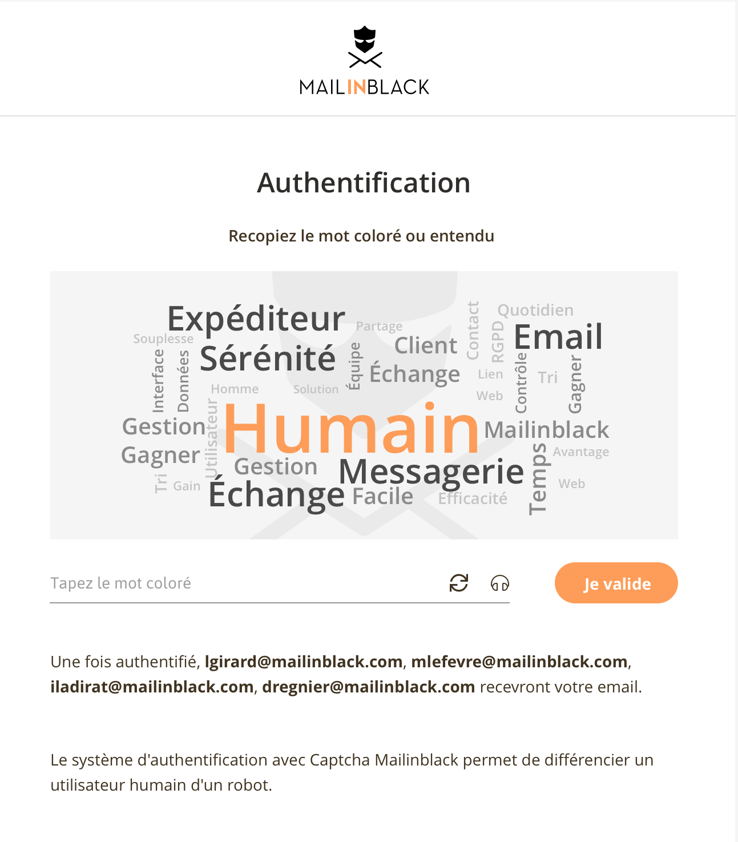
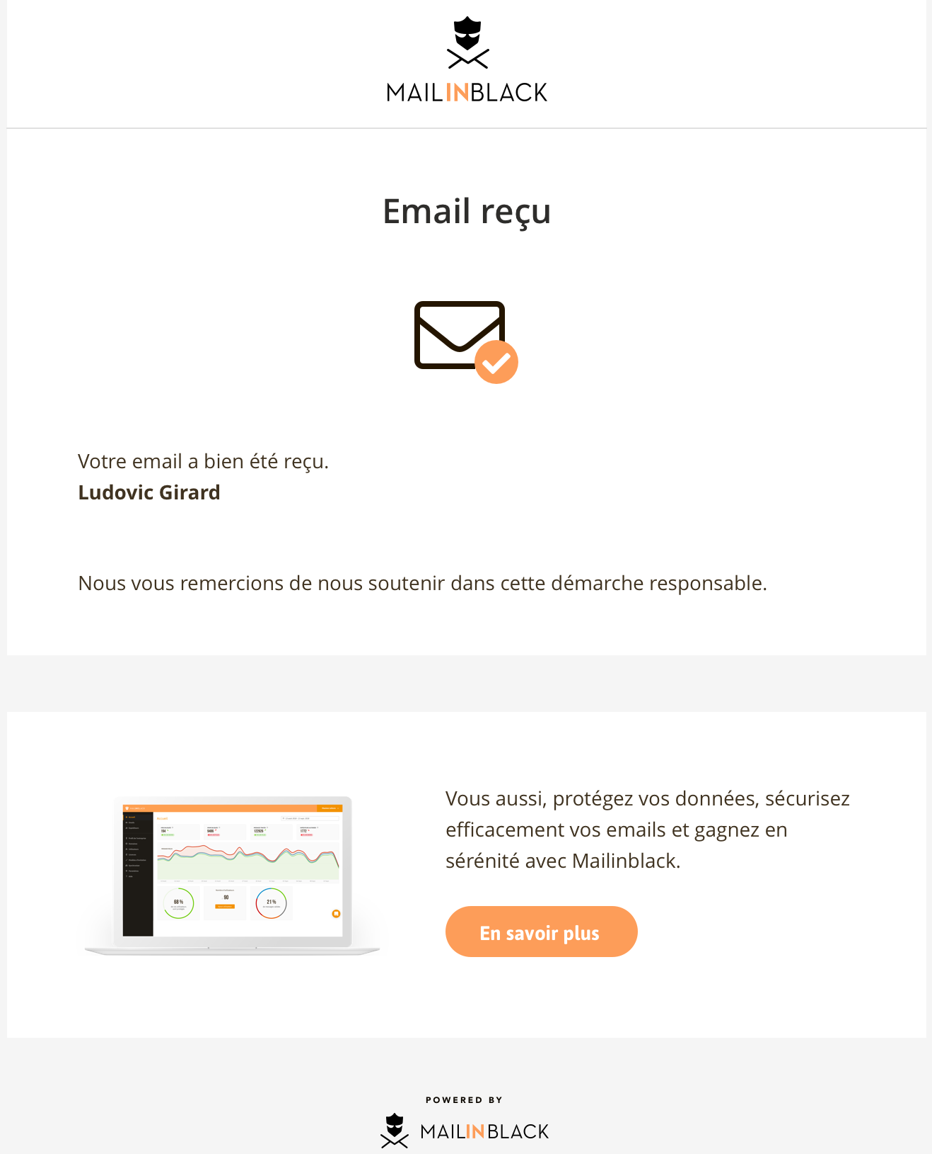
La DA : votre plus haut niveau de confort
Étape 1
Chaque nouveau correspondant
reçoit une demande d’authentification
Étape 2
Le correspondant répond correctement pour s’authentifier : il rejoint alors la liste blanche du destinataire
Étape 3
Un message lui confirme que son email
a bien été délivré au destinataire

Slide 25
Classification des emails
Notre IA intervient à plusieurs étapes pour assurer plus de sécurité et de confort
Sécurité
S’assurer que tout email sain ne soit pas bloqué par erreur (faux positifs)
S’assurer que tout email dangereux ou indésirable ne s’échappe pas par erreur (faux négatifs)
Confort
Assurer une meilleure classification des graymails : de black à gray, de gray à white et vice-versa
Assurer une meilleure classification des Newsletters

Slide 26
PROTECT
OUT
L’option Mailinblack Protect Out vous permet de sécuriser tous les messages que vous envoyez grâce aux processus de sécurisation Mailinblack
SIMPLICITÉ
EFFICACITÉ
SÉCURITÉ
1
Vos destinataires sont automatiquement ajoutés à votre liste blanche
2
Vos adresses IP d'envoi ne sont pas blacklistées
3
Un scan antiviral est réalisé sur tous vos emails envoyés
4
En cas d'usurpation détectée, le mot de passe Mailinblack est réinitialisé
Notes:
En parlant de sécurité et de confort, MIB Protect vous propose en option la protection de vos échanges sortants.
En s’appuyant sur les mêmes couches de sécurité, l’option Protection Sortante vous permets des bénéfices majeurs :
1 vos destinataires sont automatiquement ajoutés à votre liste blanche
2 vos emails sortants sont soumis à un filtre d’anti-virus
3 [uniquement en SaaS] vos adresses IP ne seront pas blacklistées

Slide 27



L’anti-virus Mailinblack : premier niveau de sécurité
Les emails reçus et envoyés*
Les pièces-jointes
Les fichiers compressés
Les macros malveillantes
Les extensions « interdites » et dangereuses
*si Protect Out
Notes:
A la recherche de potentiels malware, l’anti-virus Mailinblack balaye :
bloque les macros malveillantes
détecte les extensions « interdites » et dangereuses

Slide 28

Technologies anti-phishing
+
En amont | En aval
Vérification RBL Vérification SPF Filtrage strict Classification par algos d’IA | Secure Link Réécriture des liens Analyse des URL Mise en garde de l’utilisateur
Notes:
L’apprentissage automatique de l’IA Mailinblack, couplée avec les filtres heuristiques, analyse XXX caractéristiques uniques des emails entrants pour repérer les tentatives de phishing.
Les technologies utilisées sont les suivantes
Vérification RBL
Vérification SPF
Filtrage strict
L’IA propriétaire Mailinblack
Lors d’un clic sur un lien malveillant, la technologie Secure Link (Time of click) de Mailinblack avertit l’utilisateur que le lien sur lequel il a cliqué est dangereux
En plus des filtres anti-hameçonnage avant la réception des emails, Mailinblack Protect vous protège des attaqueurs au moment où vous êtes le plus vulnérable.

Slide 29

Secure Link
Secure Link est une technologie propriétaire de Mailinblack qui analyse le lien au moment du clic de l’utilisateur et l’avertit dans le cas où le lien s’avère dangereux
Les liens de tout email entrant sont réécrits et cryptés par Secure Link pour être soumis à une vérification instantanée au moment du clic.
Le lien d’origine est donc analysé par Secure Link sur une base de données
Lien bienveillant : l’utilisateur est redirigé vers le site souhaité
Lien malveillant : l’utilisateur est averti du danger grâce à une page dédiée

Slide 30

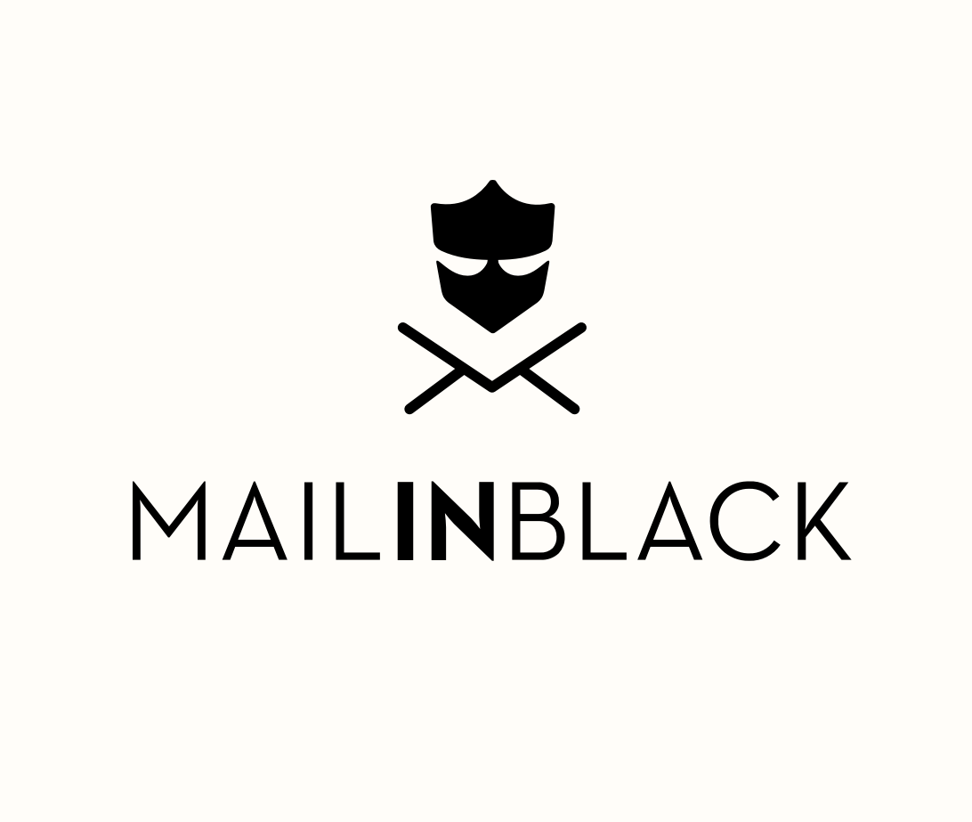

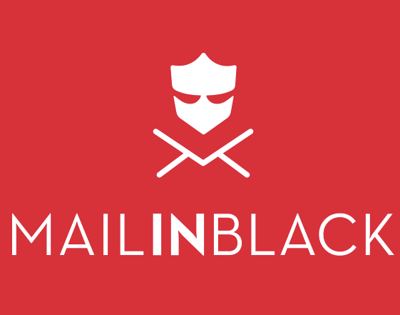

Secure Link – La protection au moment du clic
ce qui est visible par l’utilisateur
ce qui est invisible par l’utilisateur
X
SECURE LINK
SECURE LINK
SECURE LINK
Réécriture
des liens
Réception de
la demande
Système d’analyse MIB
Résultat
de l’analyse
Notes:
SL ne réécrit pas les objets des emails
Toutes les URLs contenues dans mes emails
doivent être extraites sauf les images et les urls dans les headers
headers : il faut extraire les URL unsubscribe
headers : ne pas extraire les mailto:
En HTML ne prendre en compte que les href
En type:text/plain : toutes les URL (toto.com https://toto.com http://toto.com)
Doivent renvoyer vers le service “portique phishing”
Ne pas réencoder les urls déjà réécrite
La clé reçue par le portail phishing doit être en base 64 et contenir un token crypté (l’URL ne doit pas être en clair)
chiffrement AES symétrique (méthode fernet, lib cryptography) d’un json avec MD5 de l’URL + séparateur + client_id, user_id et spool_id
url d’origine
user_langage
Lorsque j’arriverai sur le portique de test je veux qu’il soit dans la langue de mon interface
Les URLs doivent être réécrites dans les cas suivant :
L’utilisateur libère un email quelque soit sa catégorie (depuis interface ou rapport)
L’utilisateur reçoit un email valide
L’expéditeur valide la DA
Lorsque les URL sont réécrites, il faut supprimer le DKIM

Slide 31
Contrôle de l’administrateur
INTERFACE WEB DÉDIÉE
Aperçu des statistiques de sécurité
Gestion des emails
Gestion des expéditeurs
Profil de l’entreprise
Gestion des domaines, des utilisateurs, des délégations et des licences
Gestion de la demande d’authentification
Synchronisation d’annuaires

Slide 32
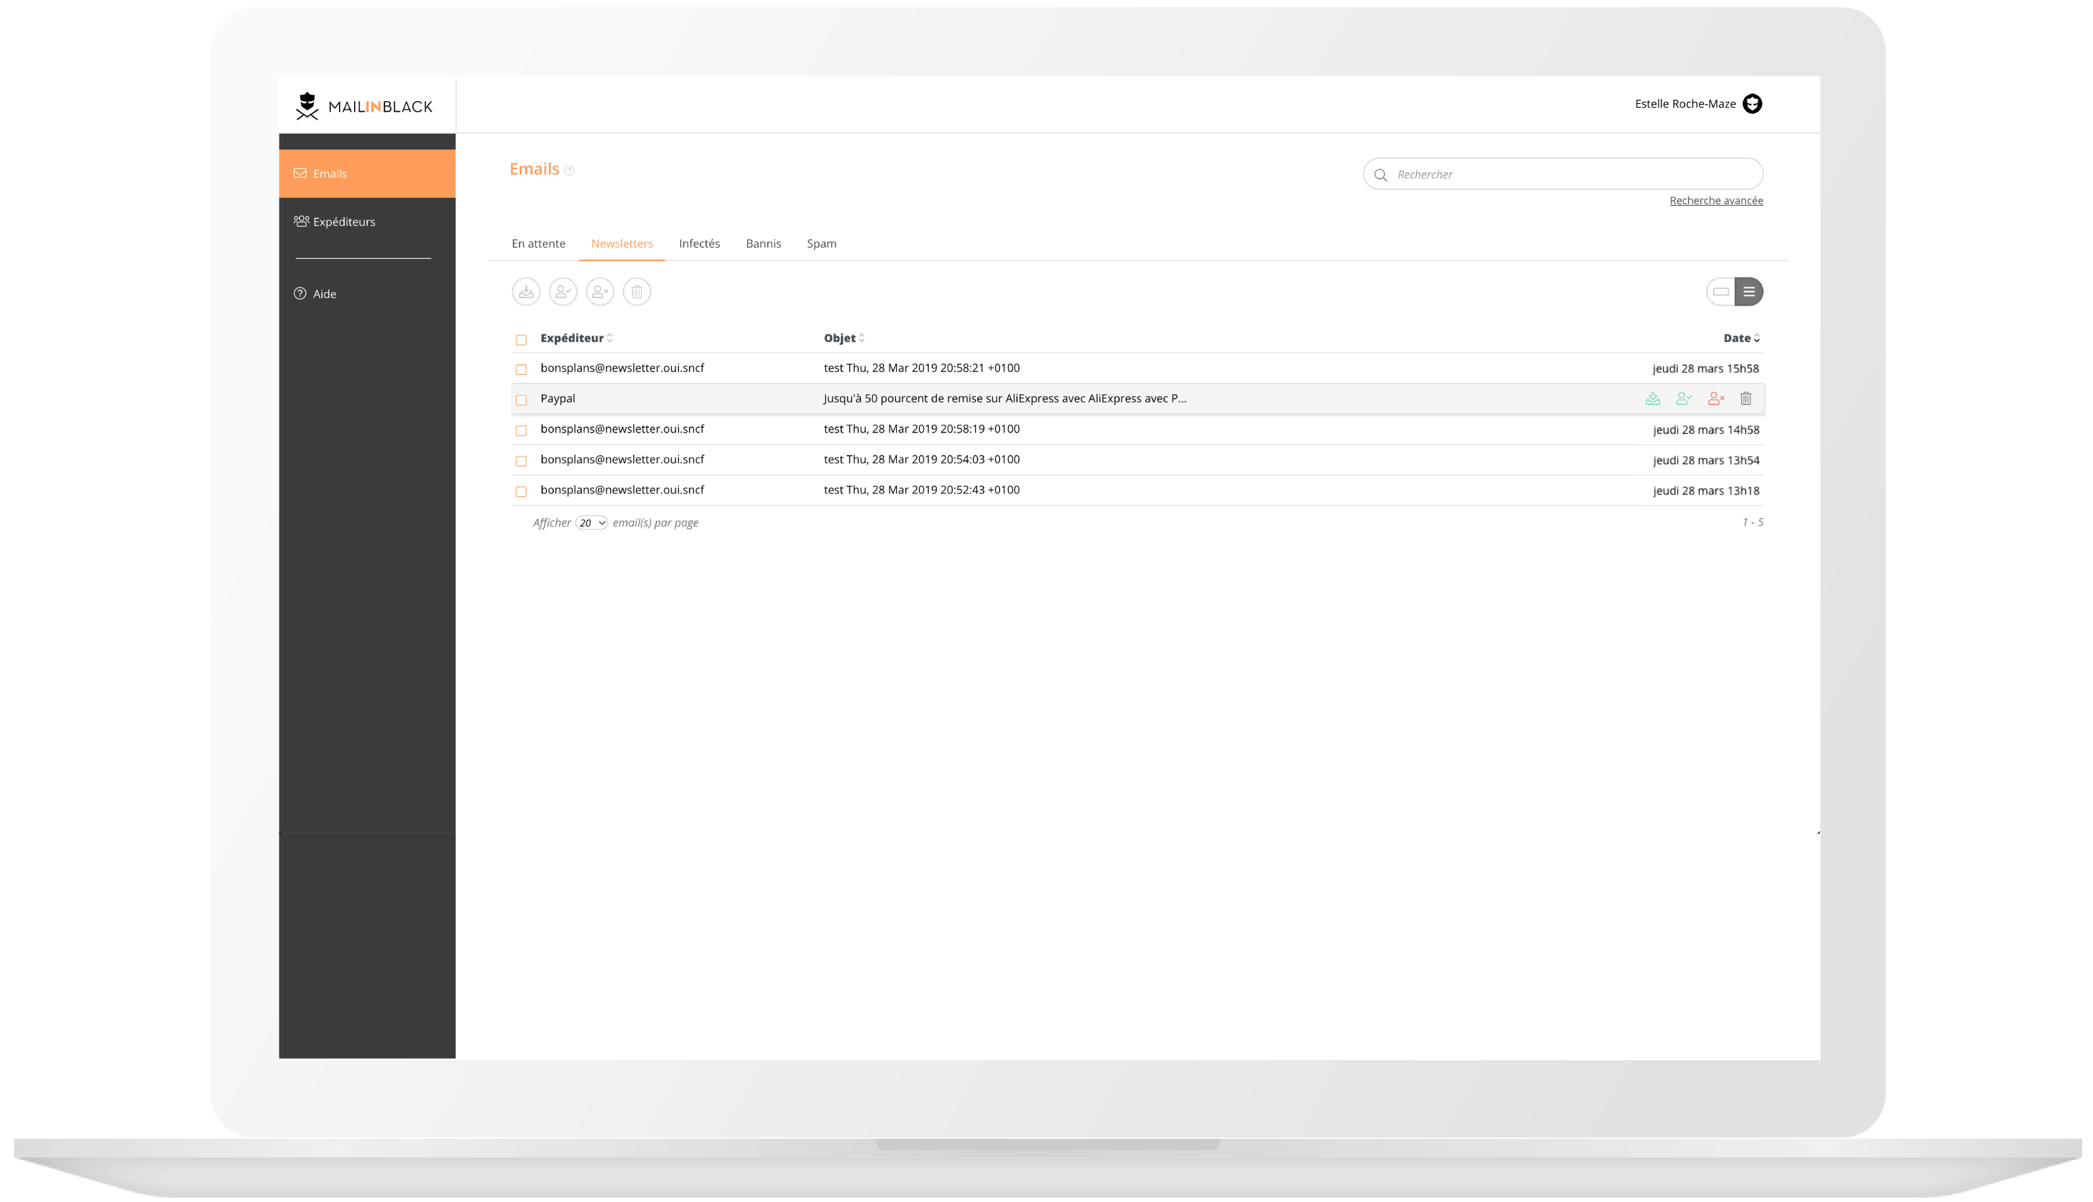
Autonomie de l’utilisateur
INTERFACE WEB PERSONNELLE
Gestion des emails stoppés
En attente, Newsletters, Bannis, Spam, Infectés
Gestion des expéditeurs
Expéditeurs autorisés et bannis
Edition du compte utilisateur
Langue de l’interface, fréquence du rapport, MDP, délégation

Slide 33
L’application Mailinblack Protect
La protection en mobilité
Disponible sur
Notifications en temps réel
Gestion de vos emails en attente
Gestion de votre quarantaine

Slide 34

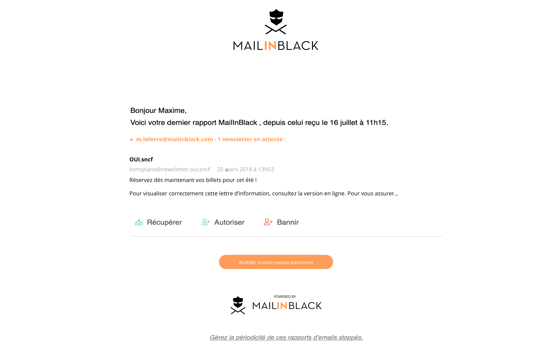
Le rapport d’emails stoppés
Plus besoin de quitter votre environnement de travail habituel !
Depuis votre boite de réception :
Récupérez un email
Autorisez un correspondant
Bannez un correspondant
Fréquence de réception paramétrable selon les besoins

Slide 35
La liste blanche : comment autoriser des expéditeurs
ADMINISTRATEUR
UTILISATEUR
EXPÉDITEUR
Interface administrateur
Protect Out
Interfaces utilisateur
Rapport d’emails stoppés
Demande d’authentification

Slide 36
La DA : votre plus haut niveau de confort
Étape 1
Chaque nouveau correspondant
reçoit une demande d’authentification
Étape 2
Le correspondant répond correctement pour s’authentifier : il rejoint alors la liste blanche du destinataire
Étape 3
Un message lui confirme que son email
a bien été délivré au destinataire

Slide 37




Conformité aux normes
Disponible auprès de :

Slide 38





Une activation du service adaptée à votre infrastructure
activation
CLOUD
Datacenter sécurisé en France (RGPD)
Supervision 24/7 & redondance des serveurs
Aucune installation requise
100% compatible avec votre messagerie
installation
ON-PREMISE
Respect de votre politique d’hébergement
100% adaptée à votre infrastructure
Installation simplifiée

Slide 39
Conduite du projet – SaaS
SET UP PRÉPARATOIRE | ON-BOARDING | INSTALLATION, PILOTE , CHANGEMENT | FINALISATION
Présentation du Success Program Définir le planning de déploiement Programmer les formations Aligner les attendus et les prochaines étapes | Déclaration des NDD et Serveurs Messagerie Synchronisation des utilisateurs Personnalisation | Lien On Boarding terminé Réception des accès manager Redirection des champs MX Protect Out Enrichissement automatique des listes d’expéditeurs Déploiement progressif des protections Conduite du changement Information et présentation Découverte de l’interface par l’utilisateur Formations | Suivi Post Installation CSM dédié Escalade support
30 minutes | 1 heure | 2-4 semaines | CoPil trimestriel

Slide 40
Conduite du projet – On premise
SET UP PRÉPARATOIRE | ON-BOARDING | INSTALLATION, PILOTE , CHANGEMENT | FINALISATION
Présentation du Success Program Définir le planning de déploiement Programmer les formations Aligner les attendus et les prochaines étapes | Réception de l’image disque Création de la machine Ouverture des ports nécessaires | Installation et formation avec chargé de production Redirection des champs MX Protect Out Enrichissement automatique des listes d’expéditeurs Déploiement progressif des protections Conduite du changement Information et présentation Découverte de l’interface par l’utilisateur Formations | Suivi Post Installation CSM dédié Escalade support
30 minutes | 1 heure | 2-4 semaines | CoPil trimestriel

Slide 41

« Nous avons constaté de réels bénéfices et une adhésion massive de nos collaborateurs et de nos correspondants. Mailinblack propose une offre simple et intuitive qui nous permet, grâce à une authentification des expéditeurs, de nous prémunir de grands volumes de spams et de travailler en toute sécurité."
M. COLONNA, Chargé de l’exploitation de Mailinblack au sein du Grand Port Maritime de Marseille

